Slide 1
无锚点框的全卷积单阶段目标检测方法研究
答辩人：陶润洲
导 师：赵三元
时 间：2020/6/12

Slide 2
01
02
课题背景
算法介绍
Background of the Project
Introduction of the algorithm
03
04
实验流程
实验结果
Process of the experiment
Result of the experiment
05
总结反思
Reflection and Summary

Slide 3
01
课题背景
Background of the project

Slide 4
课题背景
借助人脑的工作方式，通过构建层次化的结构，层与层之间通过简单的规则去进行连接，使得计算机可以如同人类一样，在海量的外界知识中，自主的学习相关的知识、提取复杂的特征，进而帮助人类去寻找一些隐藏在事物内部的规律、特征。而这种学习方式的本质其实是构建一张“深层次”的图，所以被称为深度学习。

Slide 5
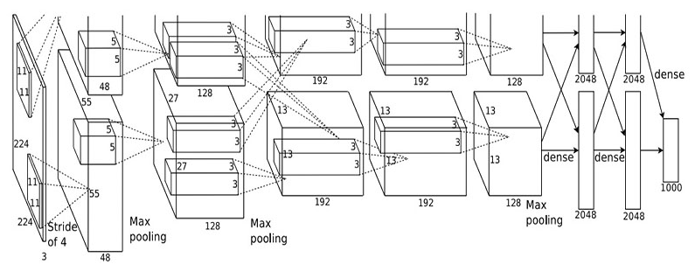
课题背景
自2006年深度学习概念提出来之后，大量的深度神经网络论文被发表。
2012年Hinton课题组通过AlexNet网络获得ImageNet图像识别大赛的冠军之后，深度神经网络开始正式进入人们视野。
目前，深度学习正在广泛的应用于计算机视觉领域中，而目标检测作为其基础任务之一，也在飞速的发展。

Slide 6
课题背景
基于锚点框目标检测算法
无锚点框目标检测算法
通过预定义一组不同位置不同尺寸的锚点框，用于检测识别目标，避免多尺度遍历滑窗，使检测效果更好、检测速度更快。
例如: Faster R-CNN (15'ICCV)
SSD (16'ECCV)
通过使用关键点等特征来取代锚点框进行检测，避免了与预定义锚点框相关的超参数的计算，减少内存占用量，检测速度也有所提高。
例如： YOLO （16'CVPR）
CornerNet （18'ECCV ）

Slide 7
02
算法介绍
Introduction of the algorithm

Slide 8
算法介绍
基于锚点框目标检测方法
VS
在得到的特征图上使用预定义的锚点框进行检测。
全卷积单阶段目标检测方法
在得到的特征图上逐像素点进行回归检测。

Slide 9
算法介绍
通过CNN特征提取网络得到特征图
A
将特征图上的点都映射回原始图片中
B
C
根据点与目标框的关系，判断正负样本
A:落入目标框内，为正样本
B:落入目标框内，为正样本
C:落在目标框外，为负样本
特征图
原图

Slide 10
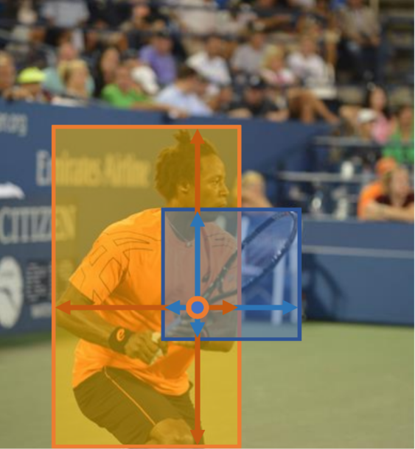
算法介绍
多框冲突
当映射回原图的点落入多个目标框，选取面积最小的目标框与该点关联。

Slide 11
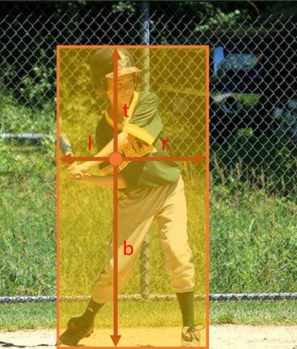
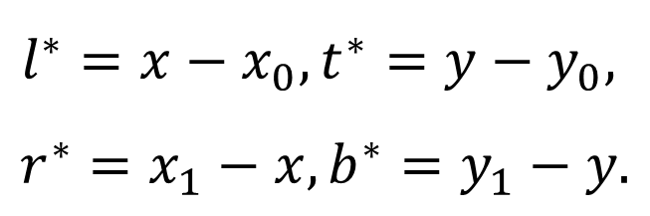
算法介绍
回归目标
特征图上映射回原图的点(x,y)与目标框相关联，则该点回归目标为四维向量(l*,t*,r*,b*)。
$$l^{∗}=x−x_{0}, t^{∗}=y−y_{0},$$
$$r^{∗}=x_{1}−x,b^{∗}=y_{1}−y.$$
(x₀,y₀),(x₁,y₁)分别为目标框左上角、右下角坐标值

Slide 12
算法介绍
A
B
正样本A:低质量回归框
正样本B:高质量回归框
A:落入目标框内，为正样本
B:落入目标框内，为正样本
（权重减小）
（权重增大）
原图

Slide 13
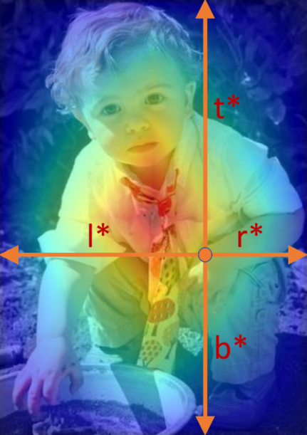

算法介绍
中心度分支
对于一个位置的中心度目标centerness*，由给该位置给定的回归目标(l*,t*,r*,b*)计算所得。
$${centerness}^{∗}=\sqrt{\frac{min⁡(l^{∗},r^{∗})}{max(l^{∗},r^{∗})}×\frac{min⁡(t^{∗},b^{∗})}{max⁡(t^{∗},b^{∗})}}$$
$$score=score∗centerness$$

Slide 14
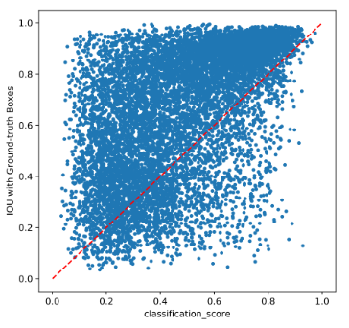
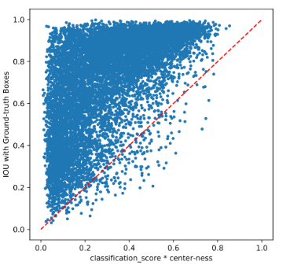
算法介绍
中心度分支
效果
无中心度
有中心度
低质量回归框数量明显降低

Slide 15
算法介绍：创新点
中心度分支
中心部分采样策略
低质量点的位置偏僻，中心度值低
降低该点权重，抑制低质量框产生
低质量点的位置离目标框中心点欧几里得距离较远
限制正样本点与中心点的欧几里得距离，直接摒弃低质量点

Slide 16
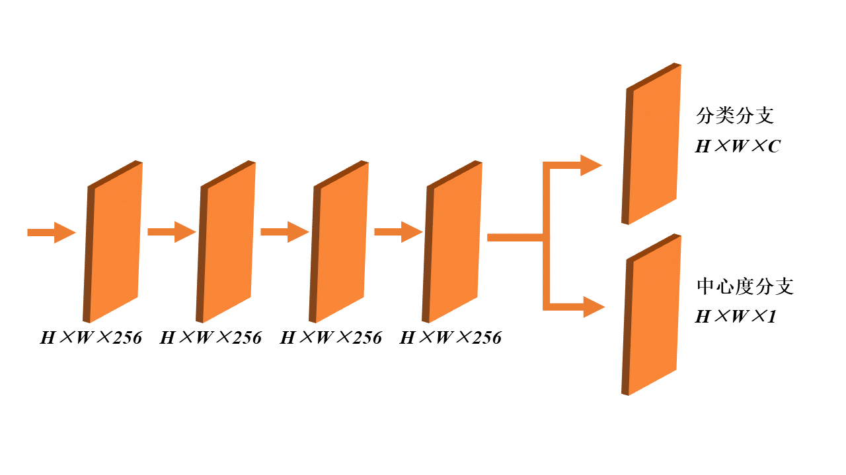
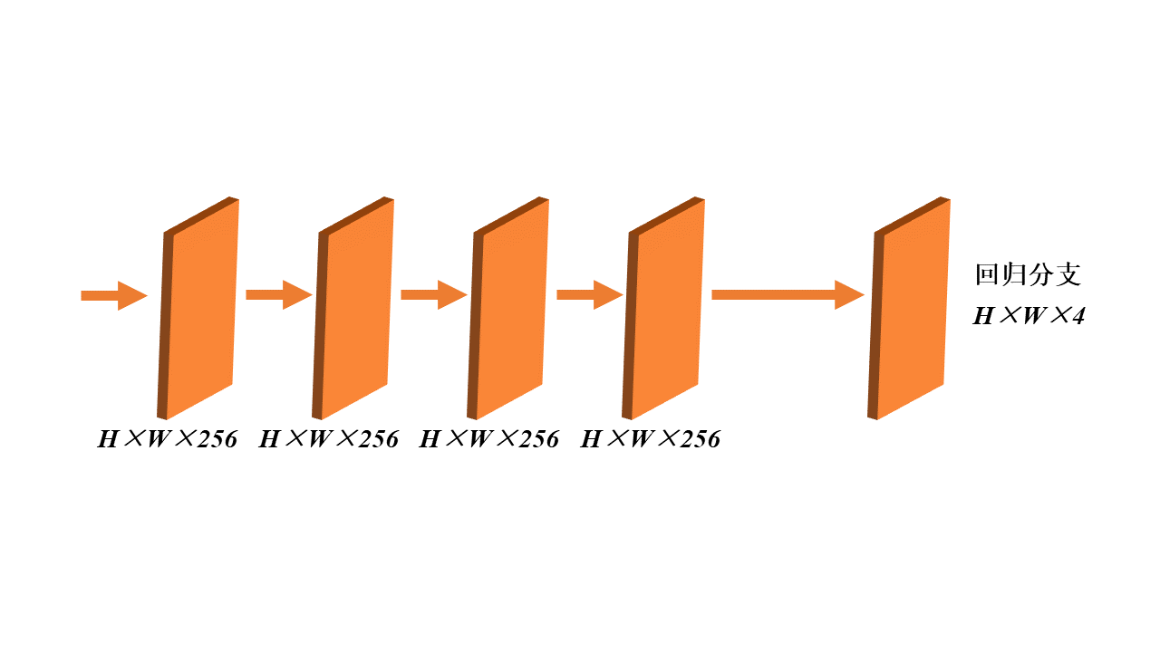
算法分析
本页为一段二图式，左侧可以放置两张图片，更改左侧图片的方法：选中图片按删除键，点击图片占位符，插入你需要的图片，图片上单击右键，置于底层。

Slide 17
算法介绍
标题关键词
更改左侧图片的方法：选中图片按删除键，点击图片占位符，插入你需要的图片就可以了。
标题关键词
更改左侧图片的方法：选中图片按删除键，点击图片占位符，插入你需要的图片就可以了。
标题关键词
更改左侧图片的方法：选中图片按删除键，点击图片占位符，插入你需要的图片就可以了。

Slide 18
03
实验流程
Process of the experiment

Slide 19
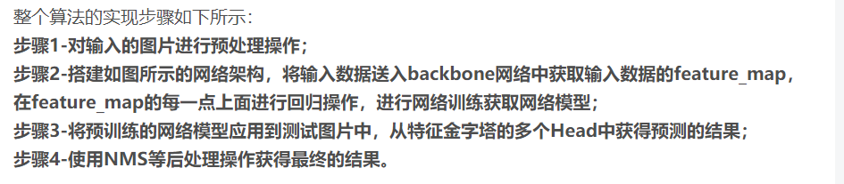

Slide 20
04
实验结果
Result of the experiment

Slide 21
05
总结反思
Reflection and Summary

Slide 22
感谢各位专家老师
请您批评指正
答辩人：陶润洲
导 师：赵三元
时 间：2020/6/12

